Slide 1
认识Python
联想教育

Slide 2

Python的特点
Python 是完全面向对象的语言。函数、模块、数字、字符串都是对象，在 Python 中一切皆对象。
Python拥有强大的标准库，Python 语言的核心只包含数字、字符串、列表、字典、文件等常见类型和函数，而由 Python 标准库提供了系统管理、网络通信、文本处理、数据库接口等额外的功能。
Python 社区提供了大量的第三方模块，使用方式与标准库类似。它们的功能覆盖科学计算、人工智能、机器学习、Web 开发、数据库接口、图形系统多个领域。
特点

Slide 3

Python的特点
比喻：
1. 制作蛋炒饭：炒鸡蛋，炒米饭，将鸡蛋和米饭
放一块炒。
2. 制作盖浇饭：准备米饭，制作青椒炒肉丝，将菜浇盖到米饭上。
区别：
蛋炒饭：如果不喜欢吃其中的“玉米粒”，而喜欢吃“火腿肠”，那就需要倒掉重新做一份蛋炒饭。
盖浇饭：如果不喜欢青椒炒肉，可以很简单的把上层的菜换成其他菜。
面向对象

Slide 4
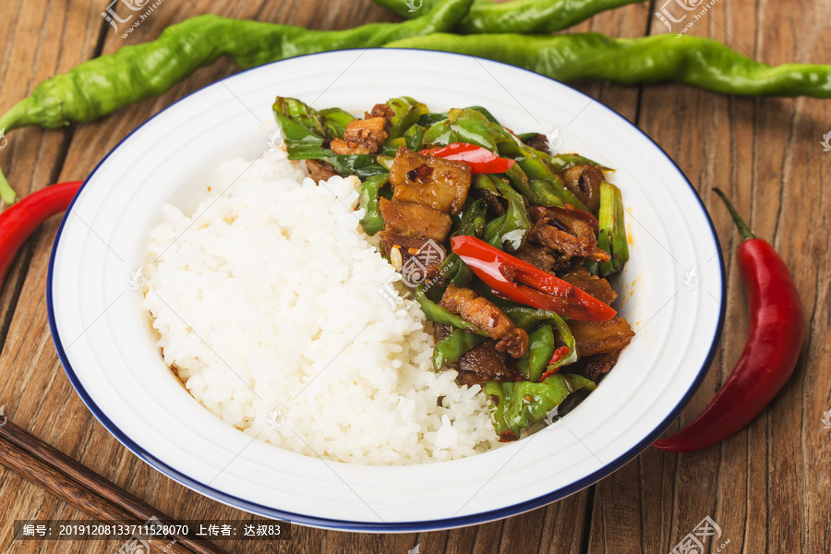
Python的特点
蛋炒饭将“蛋”“饭”搅和在一起，想换“蛋”
“饭”中的任何一种都很困难，“蛋”
和“饭”之间的耦合度很高，以至于“可维护性”比较差。
盖浇饭是“菜”“饭”分离，从而提高了制作盖浇饭的灵活性。饭不满意就换饭，菜不满意换菜。用软件工程的专业术语就是"可维护性"比较好，"饭" 和"菜"的耦合度比较低。
蛋炒饭，即“面向过程”编程。
盖浇饭，即“面向对象”编程。
面向对象

Slide 5
Python的特点
什么是面向过程？面向过程就是面向解决问题的过程进行编程。
在学习和工作中，当我们去实现某项功能时，是不是会按部就班的罗列出我们要做的事情？而当我们按着罗列的步骤去解决问题时，实质上就是按照面向过程的思想去解决问题。我们罗列的步骤就是过程，按照步骤解决问题就是面向过程。
面向过程，就是按照我们分析好了的步骤，按部就班的依次执行就行了。所以当我们用面向过程的思想去编程或解决问题时，首先一定要把详细的实现过程弄清楚。一旦过程设计清楚，代码的实现简直轻而易举。
面向过程

Slide 6
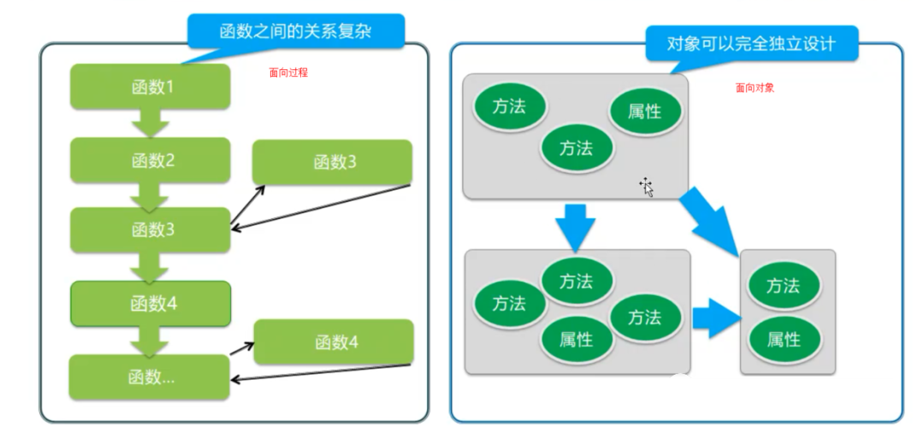
Python的特点
什么是面向对象？将现实世界的事物抽象成对象，
面向对象

Slide 7
Python的特点
面向过程
优点：性能比面向对象高，因为类调用时需要实例化，开销比较大，比较消耗资源;比如单片机、嵌入式开发、 Linux/Unix等一般采用面向过程开发，性能是最重要的因素。
缺点：没有面向对象易维护、易复用、易扩展
面向对象
优点：易维护、易复用、易扩展，由于面向对象有封装、继承、多态性的特性，可以设计出低耦合的系统，使系统 更加灵活、更加易于维护
缺点：性能比面向过程低
优缺点

